Slide 1
TITANIC
Análisis de Supervivencia
RMS Titanic · 15 de abril de 1912

Slide 2
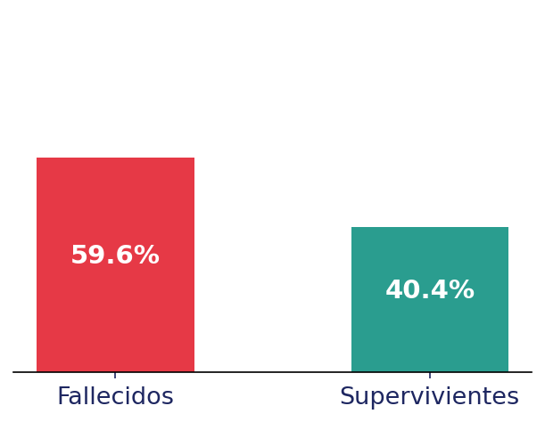
1. Una catástrofe con altísima mortalidad
De los 891 pasajeros registrados, solo el 40.4% sobrevivió. El Titanic se hundió en menos de 3 horas.
59.6%
40.4%
Fallecidos
Supervivientes
Fuente: dataset Titanic (seaborn)

Slide 3
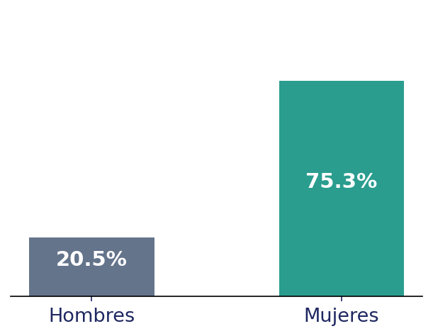
2. "Las mujeres y los niños primero"
Los datos respaldan el protocolo: mujeres (75.3%) y niños (59%) tuvieron tasas de supervivencia muy superiores a los hombres (20.5%).
75.3%
59.0%
20.5%
Mujeres
Niños
Hombres
Fuente: dataset Titanic (seaborn)

Slide 4
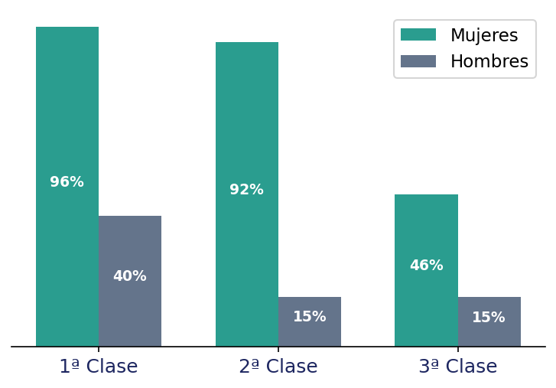
3. La clase del billete, un factor decisivo
Un pasajero de 1ª clase tenía un 65.2% de probabilidad de sobrevivir. En 3ª clase, esa cifra caía al 23.9%.
65.2%
48.0%
23.9%
1ª Clase
2ª Clase
3ª Clase
Fuente: dataset Titanic (seaborn)

Slide 5
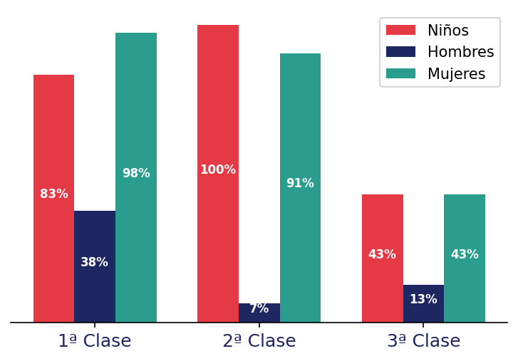
4. La clase explica las diferencias entre grupos
En 1ª y 2ª clase, mujeres y niños se salvaron de manera abrumadora. En 3ª clase la diferencia se colapsa: todos tenían pocas opciones.
Fuente: dataset Titanic (seaborn)

Slide 6
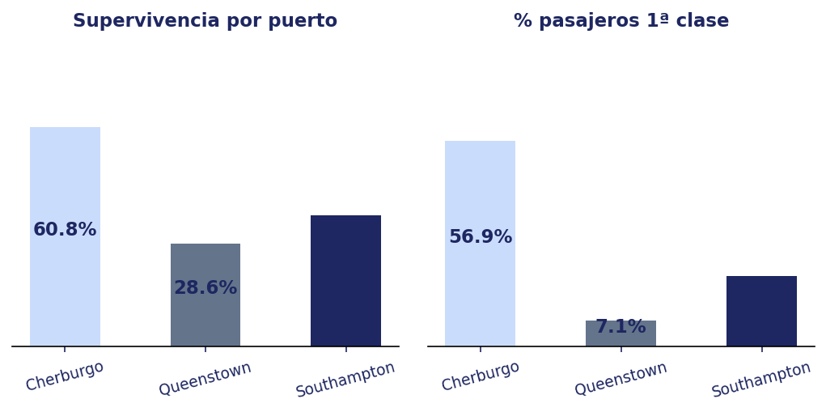
5. El puerto embarca clase, no suerte
Cherburgo (C) tiene la mayor supervivencia y también el mayor porcentaje de pasajeros de 1ª clase (56%). El puerto en sí no fue la variable relevante; fue el tipo de pasaje.
Fuente: dataset Titanic (seaborn)

